Slide 1
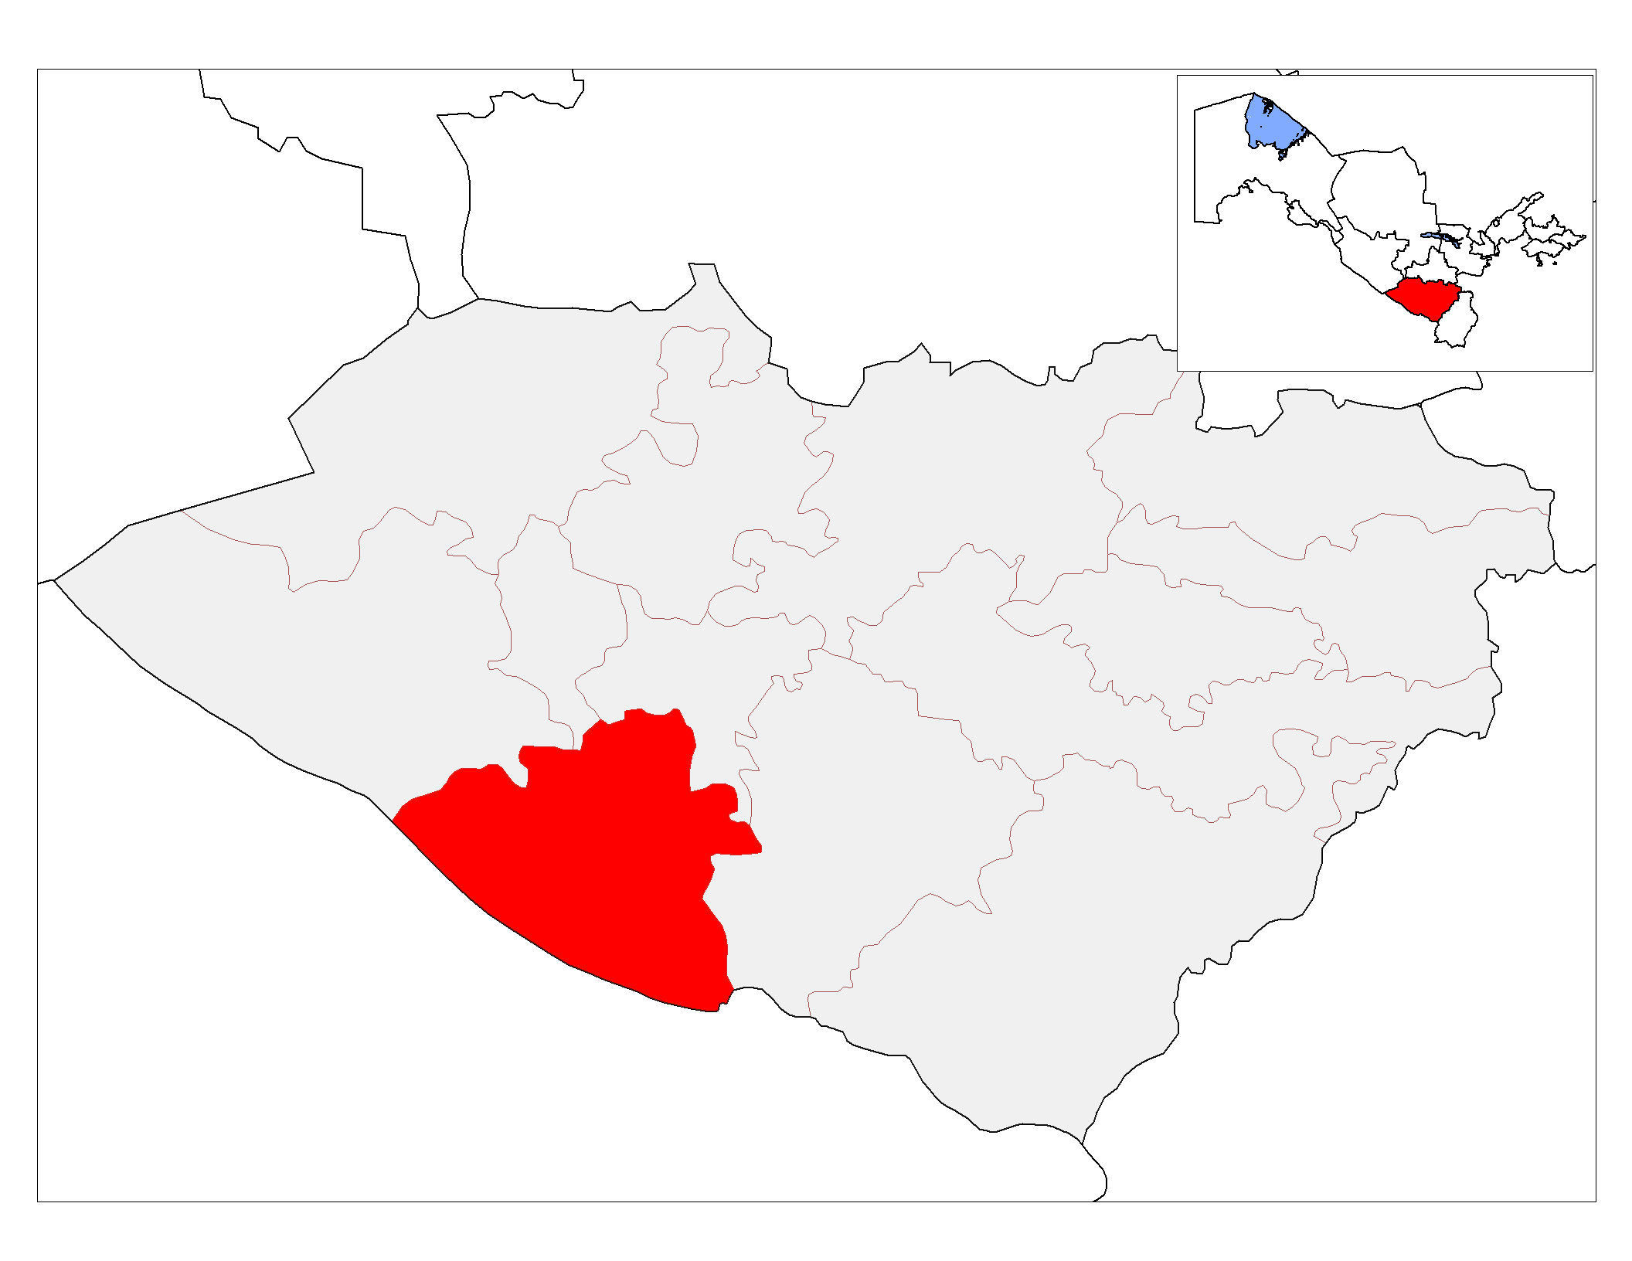


















НИШОН ТУМАНИ
(4-тоифа)
Ҳудуддаги улуши
Аҳоли сони
Ишсизлар
саноат
қишлоқ хўжалиги
хизмат кўрсатиш
171,5
минг
3,7
минг
5,6%
24,0%
6,4%
2,7%
Саноат
Ишлаб чиқариш ва хизмат кўрсатиш занжири
Талаб қондирилиши
9,0
млн кВт соат
ток
16,6
Ток ишлаб чиқариш
млн кВт соат
20
ишлаб чиқариш
талаб
7,6
млн кВт соат
39,3
1,5
млн тонна
Дезил, нафта, красин, пропан
Дезил, нафта, красин, пропан
Млн тонна
1,5
12
Қурилиш материаллари
52%
Қишлоқ хўжалиги
фасад безаги
600
Мебель
55%
ип калава
8
млн дона
74,9
минг тонна
пахта (43,0 ц/га)
тола
11
мато
5
3
Кийим-кечак
22%
ун маҳсулоти
5
нон ва нон маҳсулоти
5
118,0
минг тонна
дон (72,1 ц/га)
минг тонна
минг тонна
50,8
минг тонна
5
Сут ва сут маҳсулотлари
115%
сут
кефир
4,2
5
120,5
минг бош
йирик шохли қорамол
минг тонна
гўшт
минг тонна
18,7
Гўшт ва гўшт маҳсулотлари
56,3%
112 %.
325,9
минг бош
майда шохли қорамол
тери
тонна
3,3
120%
11,6
мева-сабзавот, полизлар (200 ц/га)
мингтонна
Тухум
минг тонна
узум
17,3
115%
339,9
минг бош
парранда
тухум
млн дона
8,4
Мева, сабзавот ва полиз
ишлаб чиқариш
мавжуд қувват ҳисобига қўшимча ишлаб чиқариш
янги қувват
Хизмат кўрсатиш
жойлаштириш воситаси
2
6
бўш турган бино
бўш бинода янги тадбиркорлик субъекти
6
иш ўрни
та
25
100%
та
та
10
Йирик лойиҳалар
1
та
хусусий мактаб
380
иш ўрни
та
35
янги хусусий мактаб
ўрин сони
50
450
иш ўрни
та
38
қиймати
янги хусусий мактаб
маҳаллада хизмат объекти
ўрин сони
1,9
иш ўрни
1
та
МТТ
вертикал ривожлантириш
1,9
1,1
$27,2 млн.долл
1 та
200 нафар
кўп қаватли уй 1-5 қавати
та
10
ташкил этилаётган субъектлар
та
40
10
та
кўп қаватли уй-жойлар қуриш
Махсус зона
Инфратузилма
Самарадорлик
Уй-жой фонди (1 киши)
1
Ит-парк
0
(млрд сўм)
ишлаб чиқариш (млрд сўм/га)
меҳнат унумдорлик (млн сўм/киши)
Туман
Вилоят
3 та
КСЗ
2,2
3,5 млрд сўм
12,3
62
17,9
17,7
1
1 та
ЁСЗ
1,3
4,8
42
кв. метр
кв. метр
Меҳмонхона
та

